Slide 1
МУНИЦИПАЛЬНОЕ БЮДЖЕТНОЕ ОБЩЕОБРАЗОВАТЕЛЬНОЕ УЧРЕЖДЕНИЕ СРЕДНЯЯ «ОБЩЕОБРАЗОВАТЕЛЬНАЯ ШКОЛА С. ВОСТОК»
Проект: «Тайна моего имени»
Предмет: русский язык.
Выполнил:
Горобец Владимир
Учащийся 3 класса
Руководитель:
Емельянова
Инга Георгиевна
01.11.2024

Slide 2
1)Что такое имя? 2)ответить на вопрос «почему меня так зовут?» 3)что означают наши имена? 4)какие имена самые популярные в нашем классе?
Цель проекта:

Slide 3
Задачи:
1)Объяснить ребятам значение моего имени.
2)Как можно больше узнать о своём имёни.

Slide 4
Гипотеза
Между именем и судьбой человека есть связь.
Наше имя влияет на наши успехи, помогает нам выбрать свою профессию, определиться в жизни.

Slide 5
Что такое имя?
По словарю В.И. Даля.
«Имя-это слово, которым зовут, означают особь, личность».

Slide 6
Меня назвали Владимир. Моих дедушек тоже зовут Владимир. Некоторые считают, что меня назвали в честь дедов, но мама с папой говорят, что им просто понравилось имя.
Почему меня так назвали

Slide 7
Имя Владимир- это славянское имя. Оно состоит из двух частей «Влад» (владеть) и «мир», поэтому имя переводят как «владеющий миром». Иногда переводят также и как «знатный властитель».
Что означает моё имя?

Slide 8
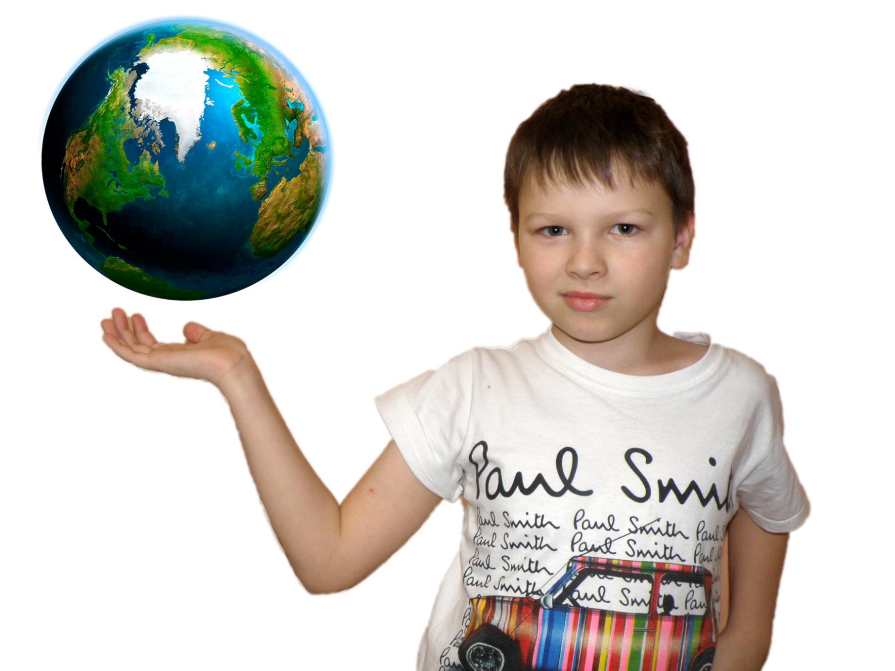
Вова, Вовка, Володя, Вован, Вовчик.
Краткая форма имени:

Slide 9
Могучее, величественное, большое и громкое имя. Владимир решителен в своих поступках, любознателен, восприимчив к знаниям, обладает прекрасной памятью. В нем есть склонность к риску. По натуре он- лидер, который, уча других, учится сам.
Характер моего имени:

Slide 10
Владимир Красное Солнышко- князь Киевской Руси, крестил Русь. Владимир Мономах- князь Киевский, разработал свод законов. Поэты: Владимир Маяковский, Владимир Высоцкий.
Историческая роль имени Владимир:

Slide 11
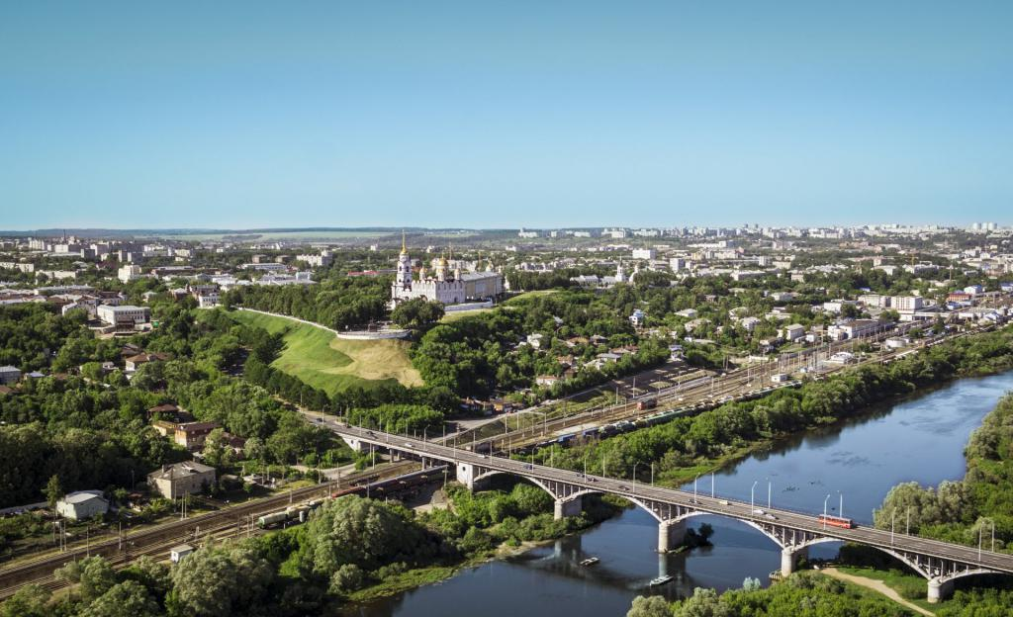
Есть город с названием «Владимир»

Slide 12
Виктория-победа (латинское)
Самое популярное имён в нашем классе:
Максим- величайший (латинское)
Внимательная истинная красивая тёплая общительная разговорчивая интересная яркая

Slide 13
1) Лучше глаза лишиться, чем доброго имени. 2) Доброе имя лучше богатства. 3) Без имени и овца баран. 4) Не имя красит человека, а человек имя.
Поговорки со словом имя:

Slide 14
А. С. Пушкин писал: «Что в имени тебе моём? Оно умрёт, как шум печальный Волны, плеснувшей в берег дальний, Как звук ночной в лесу глухом.»
Цитаты знаменитых писателей:
«Можно шутить с человеком, но нельзя шутить с его именем.» Марина Цветаева.

Slide 15
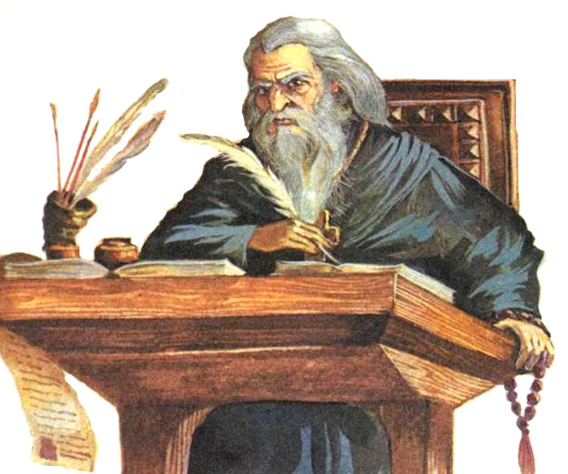
Наши предки относились к имени очень бережно. Они верили, что имя обладает таинственной силой, которая может ему помочь.
Вывод:

Slide 16
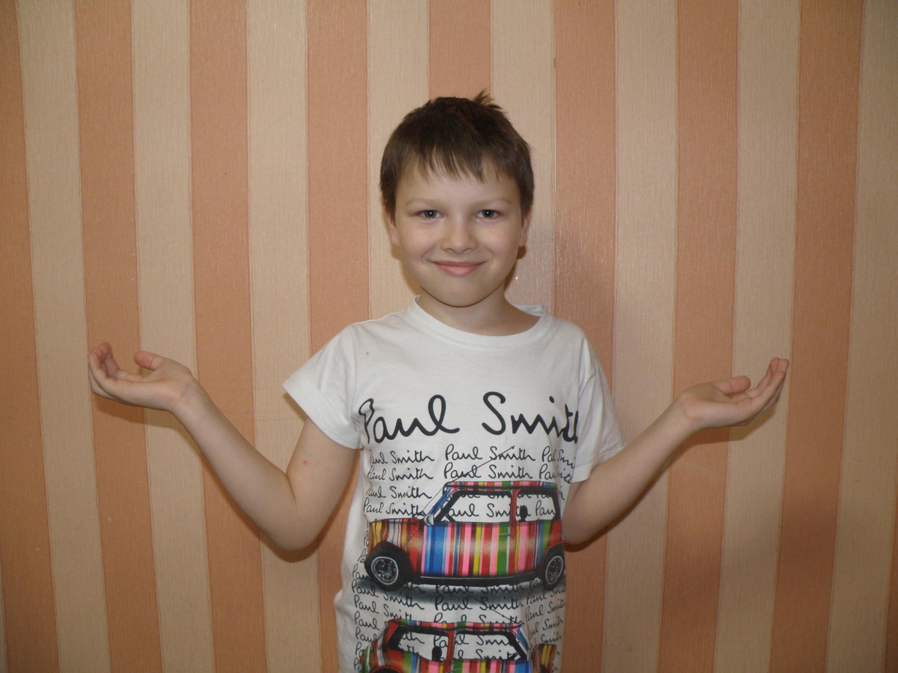
«Влад»
Спасибо за внимание!
«мир»

